Slide 1


第四章 指数函数与对数函数
4.4 对数函数
4.4.2 对数函数的图象和性质

Slide 2
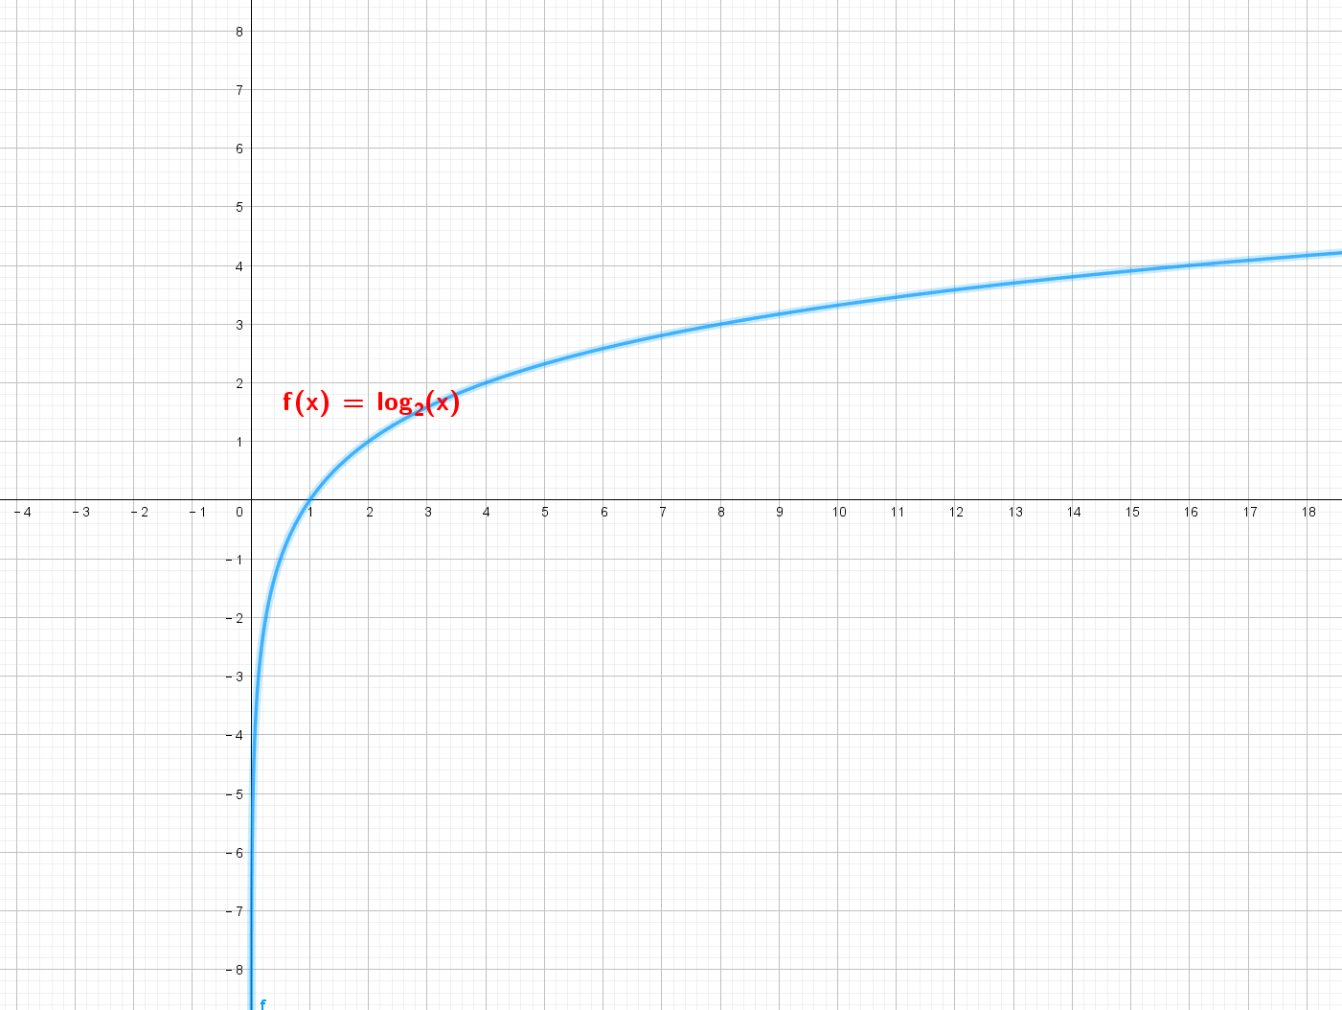
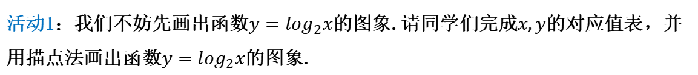
活动引入
与研究指数函数一样，我们首先画出其图象，然后借助图象研究其性质.
活动1：我们不妨先画出函数$$y=\log_{2}x$$的图象.请同学们完成$$x,y$$的对应值表，并用描点法画出函数$$y=\log_{2}x$$的图象.
$$y=\log_{2}x$$
…
$$−1$$
$$0$$
$$1$$
$$2$$
$$3$$
$$4$$
…
$$x$$ | $$y=\log_{2}x$$
…
0.5
1
2
4
8
16
…

Slide 3
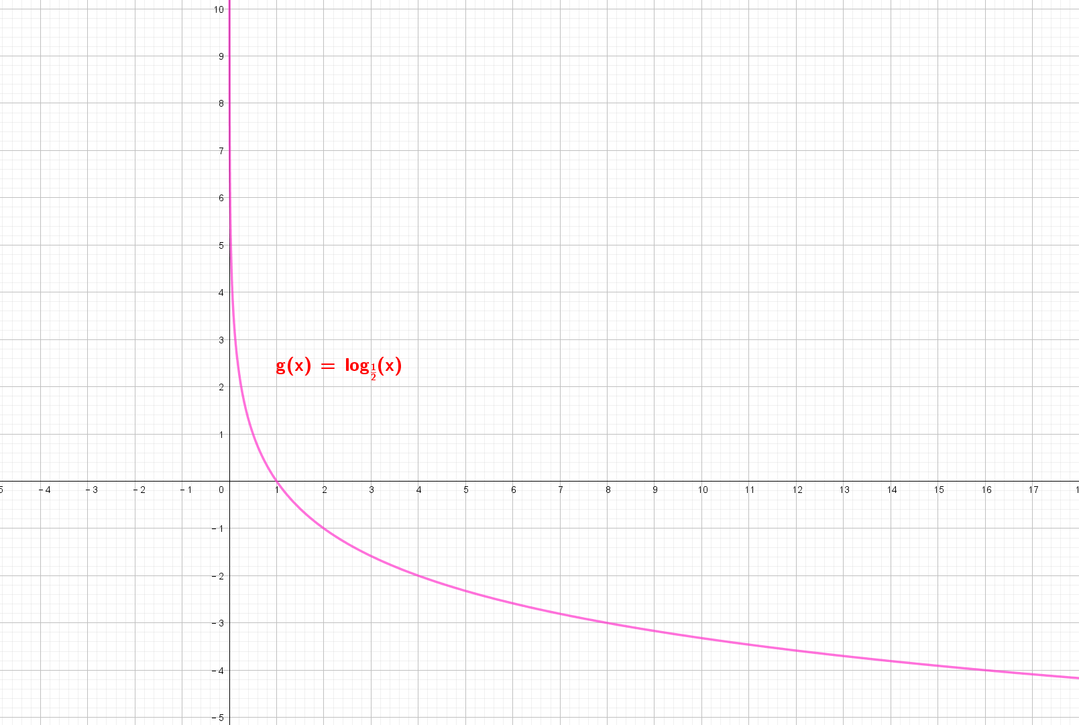
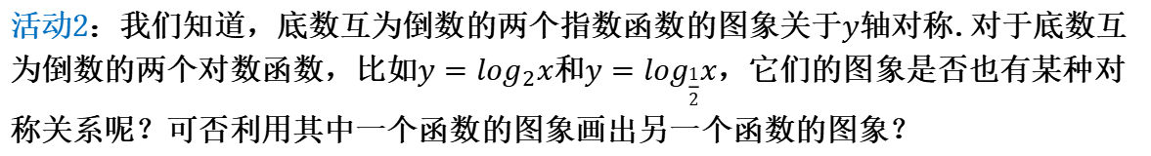
新知探索
活动2：我们知道，底数互为倒数的两个指数函数的图象关于$$y$$轴对称.对于底数互为倒数的两个对数函数，比如$$y=\log_{2}x$$和$$y=\log_{\frac{1}{2}}x$$，它们的图象是否也有某种对称关系呢？可否利用其中一个函数的图象画出另一个函数的图象？
$$x$$ | $$y=\log_{\frac{1}{2}}x$$
…
0.5
1
2
4
8
16
…
$$y=\log_{\frac{1}{2}}x$$
…
$$1$$
$$0$$
$$−1$$
$$−2$$
$$−3$$
$$−4$$
…

Slide 4
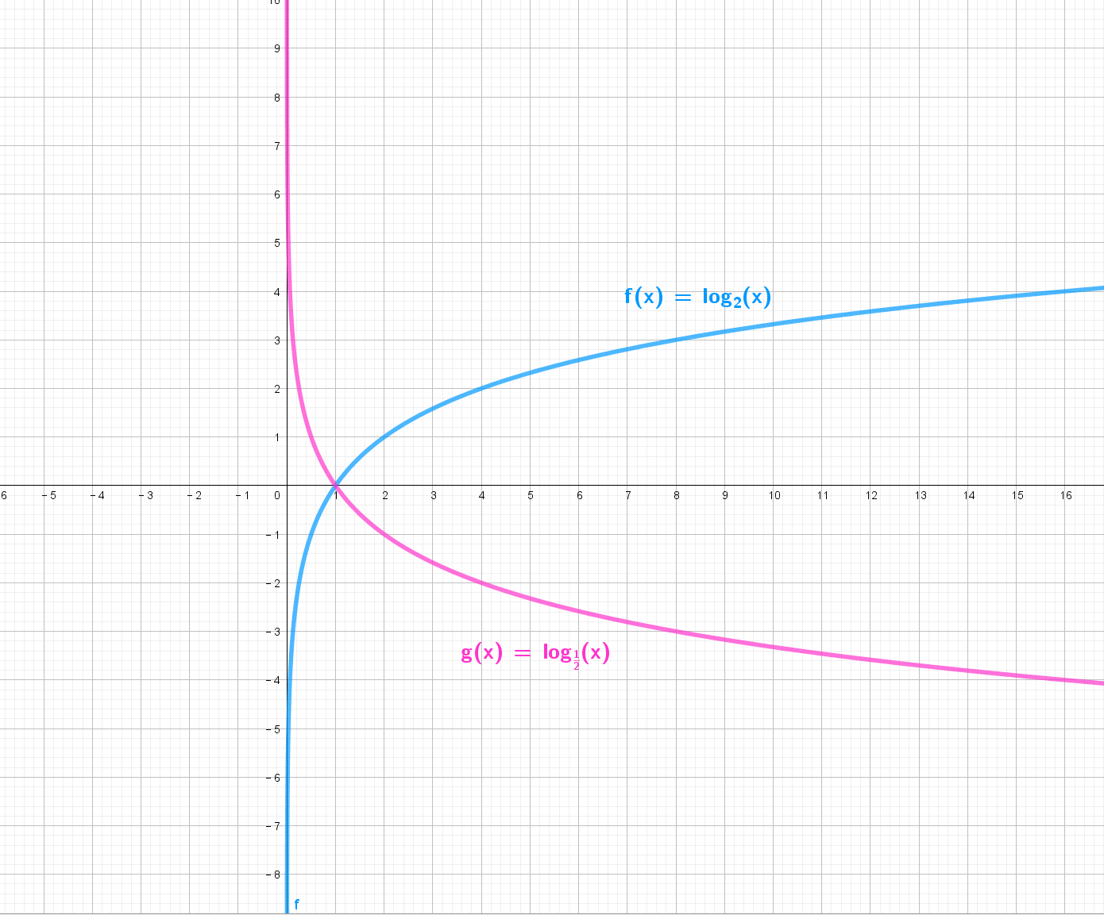
新知探索
$$x$$ | $$y=\log_{\frac{1}{2}}x$$
…
0.5
1
2
4
8
16
…
$$y=\log_{\frac{1}{2}}x$$
…
$$1$$
$$0$$
$$−1$$
$$−2$$
$$−3$$
$$−4$$
…
$$y=\log_{2}x$$
…
$$−1$$
$$0$$
$$1$$
$$2$$
$$3$$
$$4$$
…

Slide 5
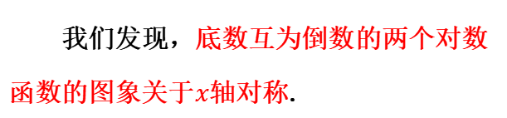
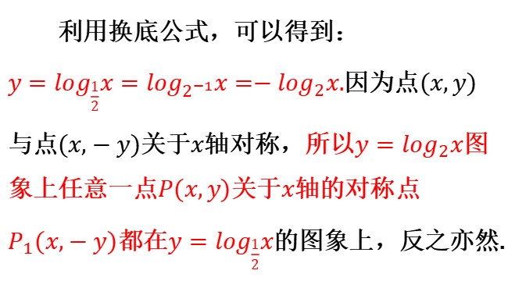
新知探索
我们发现，底数互为倒数的两个对数函数的图象关于$$x$$轴对称.
利用换底公式，可以得到：
$$y=\log_{\frac{1}{2}}x=\log_{2^{−1}}x=−\log_{2}x.$$因为点$$(x,y)$$与点$$(x,−y)$$关于$$x$$轴对称，所以$${y=log}_{2}x$$图象上任意一点$$P(x,��)$$关于$$x$$轴的对称点$$P_{1}(x,−y)$$都在$${y=log}_{\frac{1}{2}}x$$的图象上，反之亦然.

Slide 6
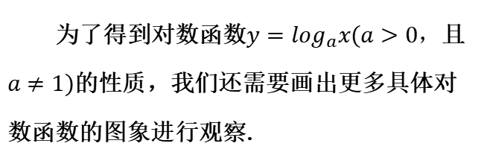
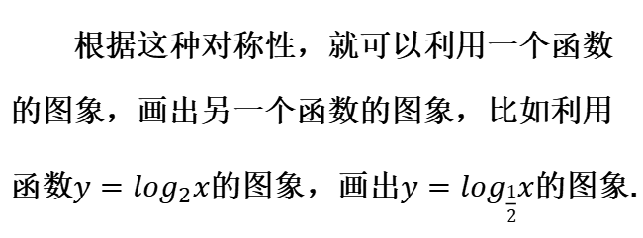
新知探索
根据这种对称性，就可以利用一个函数的图象，画出另一个函数的图象，比如利用函数$$y=\log_{2}x$$的图象，画出$$y=\log_{\frac{1}{2}}x$$的图象.
为了得到对数函数$$y=\log_{a}x(a>0，$$且$$a≠1)$$的性质，我们还需要画出更多具体对数函数的图象进行观察.

Slide 7
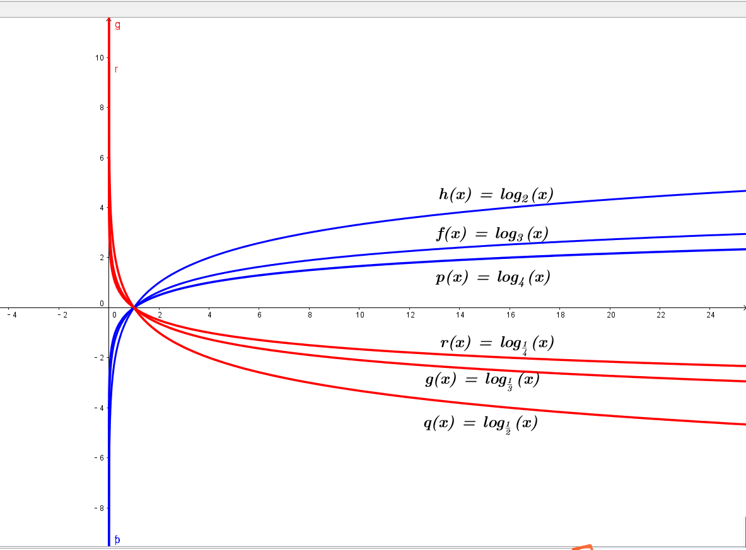
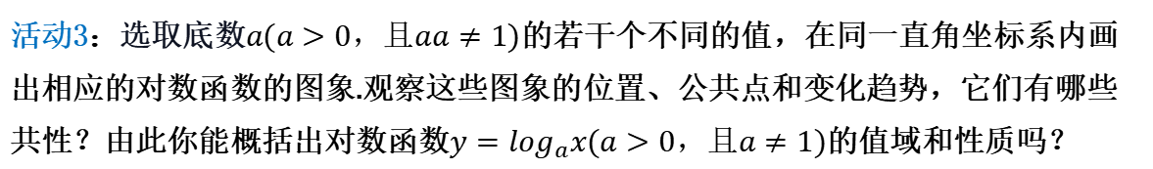
新知探索
活动3：选取底数$$a(a>0，且aa≠1)$$的若干个不同的值，在同一直角坐标系内画出相应的对数函数的图象.观察这些图象的位置、公共点和变化趋势，它们有哪些共性？由此你能概括出对数函数$$y=\log_{a}x(a>0，且a≠1)$$的值域和性质吗？

Slide 8
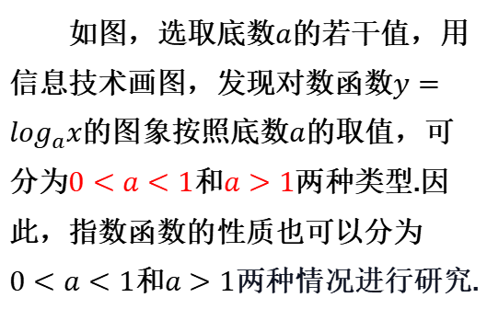
新知探索
如图，选取底数$$a$$的若干值，用信息技术画图，发现对数函数$$y=\log_{a}x$$的图象按照底数$$a$$的取值，可分为$$0<a<1$$和$$a>1$$两种类型.因此，指数函数的性质也可以分为
$$0<a<1$$和$$a>1$$两种情况进行研究.

Slide 9
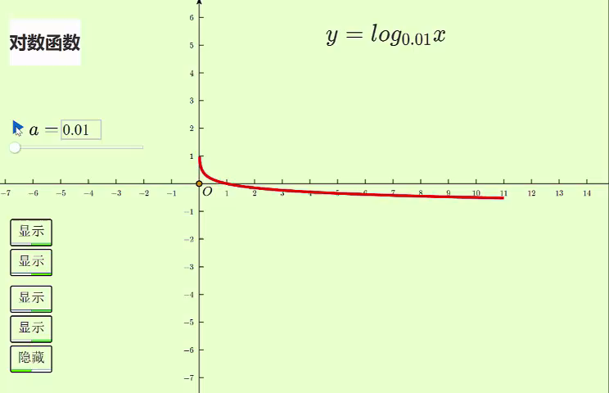
新知探索
活动4：下面我们通过“网络画板”来进行动画展示，请同学们结合动画来观察对数函数的底数对对数函数图象的影响.

Slide 10
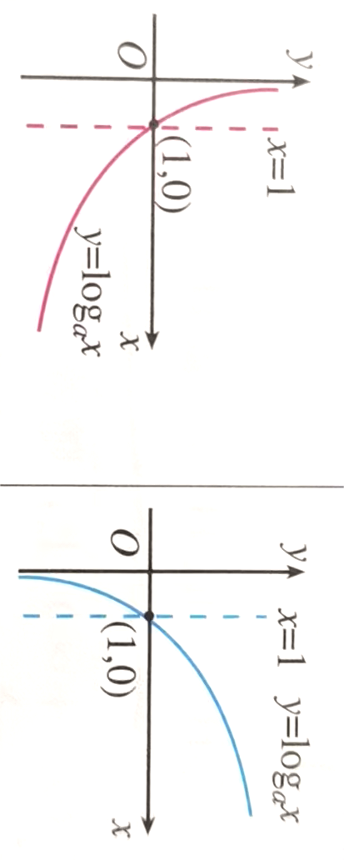
新知探索
活动5：请同学们结合着“网络画板”的动画演示，以小组为单位讨论你们发现的结论，并将其填入到下列表格中.
 | $$0<a<1$$ | $$a>1$$
图象
定义域 | $$(0,+∞)$$
值域 | $$R$$
性 质 | (1)过定点$$(1,0)$$，即$$x=1$$时，$$y=0$$
 | (2)减函数 | (2)增函数

Slide 11
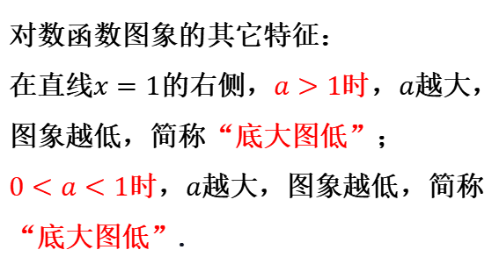
新知探索
其实，除此之外，底数对对数函数的图象还有其它方面的影响.
对数函数图象的其它特征：
在直线$$x=1$$的右侧，$$a>1$$时，$$a$$越大，图象越低，简称“底大图低”；
$$0<a<1$$时，$$a$$越大，图象越低，简称“底大图低”.

Slide 12
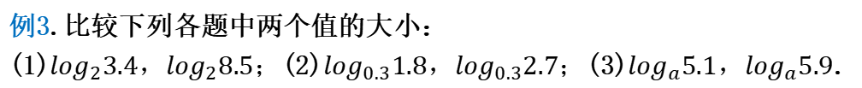
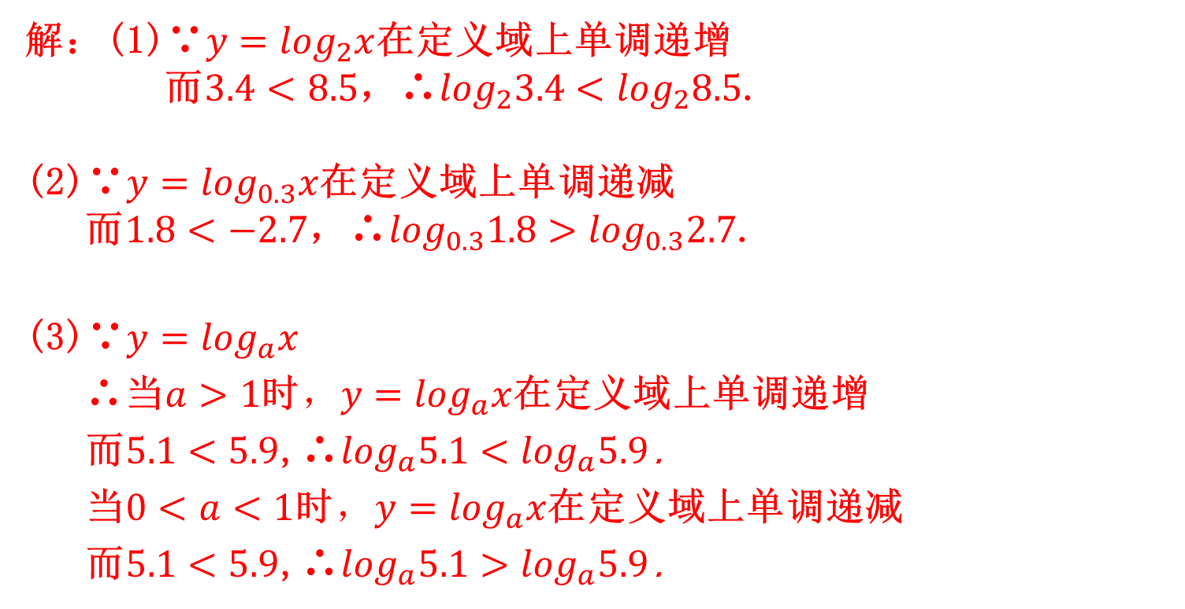
例析
例3.比较下列各题中两个值的大小：
(1)$$\log_{2}3.4，\log_{2}8.5；$$(2)$$\log_{0.3}1.8$$，$$\log_{0.3}2.7$$；(3)$$\log_{a}5.1，\log_{a}5.9$$.
解：(1)∵$$y=\log_{2}x$$在定义域上单调递增
而$$3.4<8.5$$，∴$$\log_{2}3.4<\log_{2}8.5$$.
(2)∵$$y=\log_{0.3}x$$在定义域上单调递减
而$$1.8<−2.7$$，∴$$\log_{0.3}1.8>\log_{0.3}2.7$$.
(3)∵$$y=\log_{a}x$$
∴当$$a>1$$时，$$y=\log_{a}x$$在定义域上单调递增
而$$5.1<5.9$$,∴$$\log_{a}5.1<\log_{a}5.9$$ .
当$$0<a<1$$时，$$y=\log_{a}x$$在定义域上单调递减
而$$5.1<5.9$$,∴$$\log_{a}5.1>\log_{a}5.9$$ .
对数函数单调性的应用

Slide 13
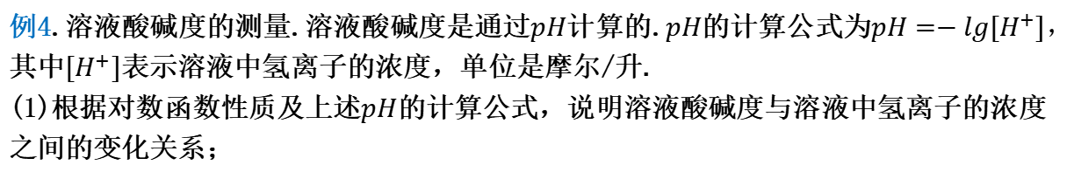
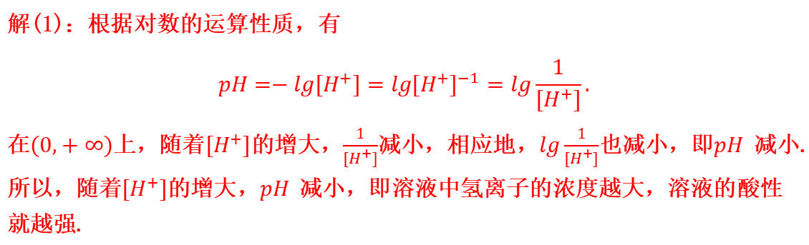
例析
例4.溶液酸碱度的测量.溶液酸碱度是通过$$pH$$计算的.$$pH$$的计算公式为$$pH=−lg[H^{+}]$$，其中$$[H^{+}]$$表示溶液中氢离子的浓度，单位是摩尔/升.
(1)根据对数函数性质及上述$$pH$$的计算公式，说明溶液酸碱度与溶液中氢离子的浓度之间的变化关系；
解(1)：根据对数的运算性质，有
$$pH=−lg[H^{+}]={lg[H^{+}]}^{−1}=lg\frac{1}{[H^{+}]}.$$
在$$(0,+∞)$$上，随着$$[H^{+}]$$的增大，$$\frac{1}{[H^{+}]}$$减小，相应地，$$lg\frac{1}{[H^{+}]}$$也减小，即$$pH$$ 减小.所以，随着$$[H^{+}]$$的增大，$$pH$$ 减小，即溶液中氢离子的浓度越大，溶液的酸性就越强.

Slide 14
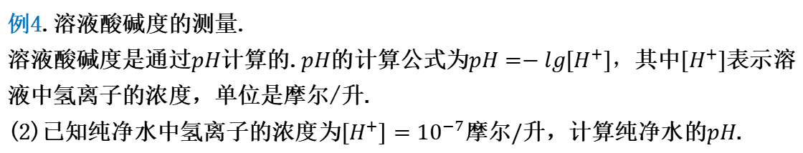
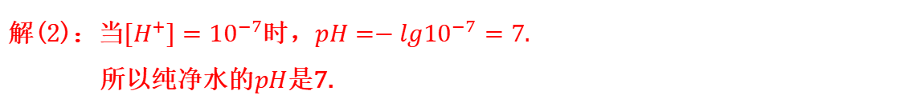
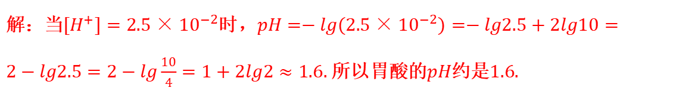
例析
例4.溶液酸碱度的测量.
溶液酸碱度是通过$$pH$$计算的.$$pH$$的计算公式为$$pH=−lg[H^{+}]$$，其中$$[H^{+}]$$表示溶液中氢离子的浓度，单位是摩尔/升.
(2)已知纯净水中氢离子的浓度为$$[H^{+}]={10}^{−7}$$摩尔/升，计算纯净水的$$pH$$.
解(2)：当$$[H^{+}]={10}^{−7}$$时，$$pH=−lg{10}^{−7}=7.$$
所以纯净水的$$pH$$是7.
思考1：胃酸中氢离子的浓度是$${2.5×10}^{−2}$$摩尔/升，胃酸的$$pH$$是多少？
解：当$$[H^{+}]={2.5×10}^{−2}$$时，$$pH=−lg({2.5×10}^{−2})=−lg2.5+2lg10=$$
$$2−lg2.5=2−lg\frac{10}{4}=1+2lg2≈1.6.$$ 所以胃酸的$$pH$$约是$$1.6.$$

Slide 15
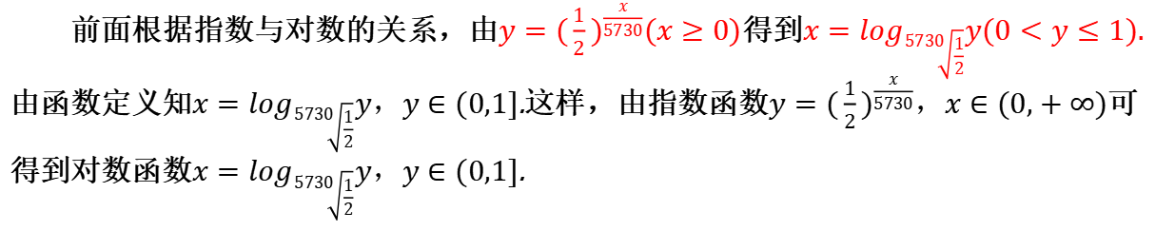
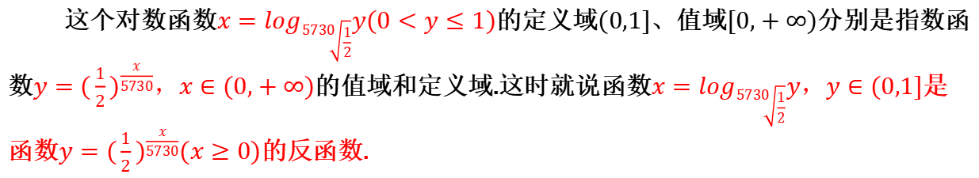
新知探索
前面根据指数与对数的关系，由$$y={(\frac{1}{2})}^{\frac{x}{5730}}(x≥0)$$得到$$x=\log_{\sqrt[5730]{\frac{1}{2}}}y(0<y≤1).$$由函数定义知$$x=\log_{\sqrt[5730]{\frac{1}{2}}}y，y∈(0,1]$$.这样，由指数函数$$y={(\frac{1}{2})}^{\frac{x}{5730}}，x∈(0,+∞)$$可得到对数函数$$x=\log_{\sqrt[5730]{\frac{1}{2}}}y，y∈(0,1]$$.
这个对数函数$$x={��og}_{\sqrt[5730]{\frac{1}{2}}}y(0<y≤1)$$的定义域$$(0,1]$$、值域$$[0,+∞)$$分别是指数函数$$y={(\frac{1}{2})}^{\frac{x}{5730}}，x∈(0,+∞)$$的值域和定义域.这时就说函数$$x=\log_{\sqrt[5730]{\frac{1}{2}}}y，y∈(0,1]$$是函数$$y={(\frac{1}{2})}^{\frac{x}{5730}}(x≥0)$$的反函数.

Slide 16
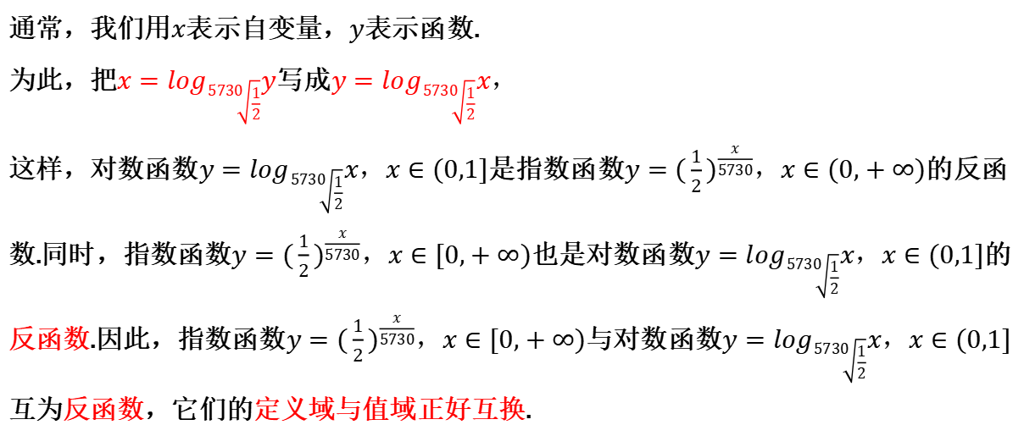
新知探索
通常，我们用$$x$$表示自变量，$$y$$表示函数.
为此，把$$x=\log_{\sqrt[5730]{\frac{1}{2}}}y$$写成$$y=\log_{\sqrt[5730]{\frac{1}{2}}}x，$$
这样，对数函数$$y=\log_{\sqrt[5730]{\frac{1}{2}}}x，x∈(0,1]$$是指数函数$$y={(\frac{1}{2})}^{\frac{x}{5730}}，x∈(0,+∞)$$的反函数.同时，指数函数$$y={(\frac{1}{2})}^{\frac{x}{5730}}，x∈[0,+∞)$$也是对数函数$$y=\log_{\sqrt[5730]{\frac{1}{2}}}x，x∈(0,1]$$的反函数.因此，指数函数$$y={(\frac{1}{2})}^{\frac{x}{5730}}，x∈[0,+∞)$$与对数函数$$y=\log_{\sqrt[5730]{\frac{1}{2}}}x，x∈(0,1]$$互为反函数，它们的定义域与值域正好互换.

Slide 17
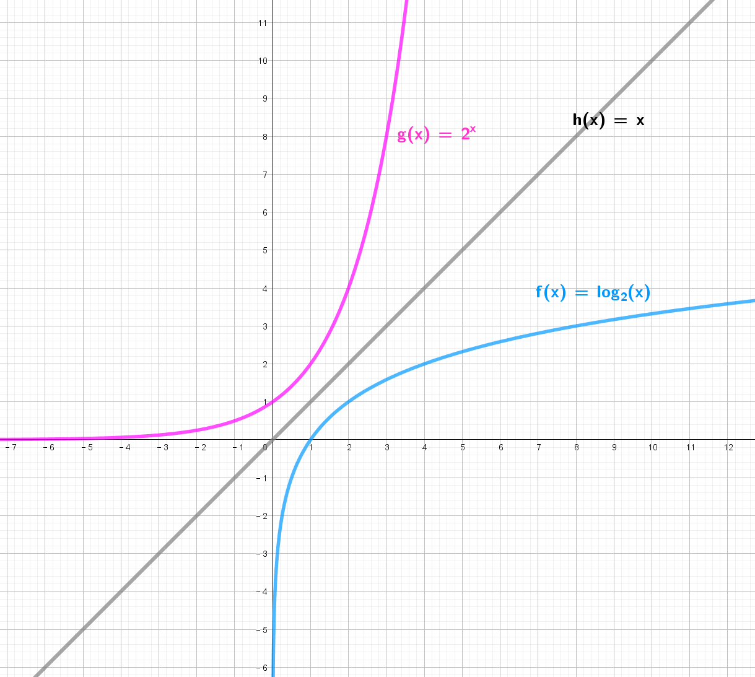

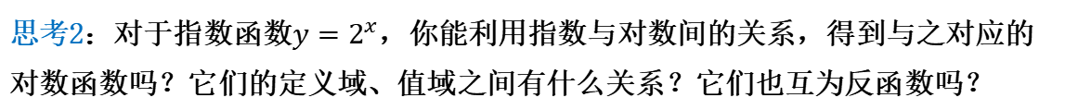

新知探索
思考2：对于指数函数$$y=2^{x}$$，你能利用指数与对数间的关系，得到与之对应的对数函数吗？它们的定义域、值域之间有什么关系？它们也互为反函数吗？
对数函数$$y=2^{x}$$
定义域：$$R$$
值域：$$(0,+∞)$$
对数函数$$y=\log_{2}x$$
定义域：$$(0,+∞)$$
值域：$$R$$

Slide 18
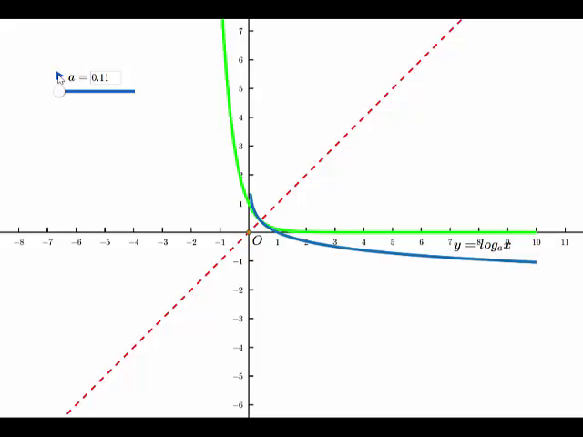
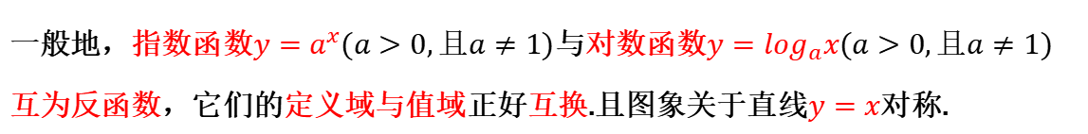
新知探索
一般地，指数函数$$y=a^{x}(a>0,且a≠1)$$与对数函数$$y=\log_{a}x(a>0,且a≠1)$$互为反函数，它们的定义域与值域正好互换.且图象关于直线$$y=x$$对称.

Slide 19
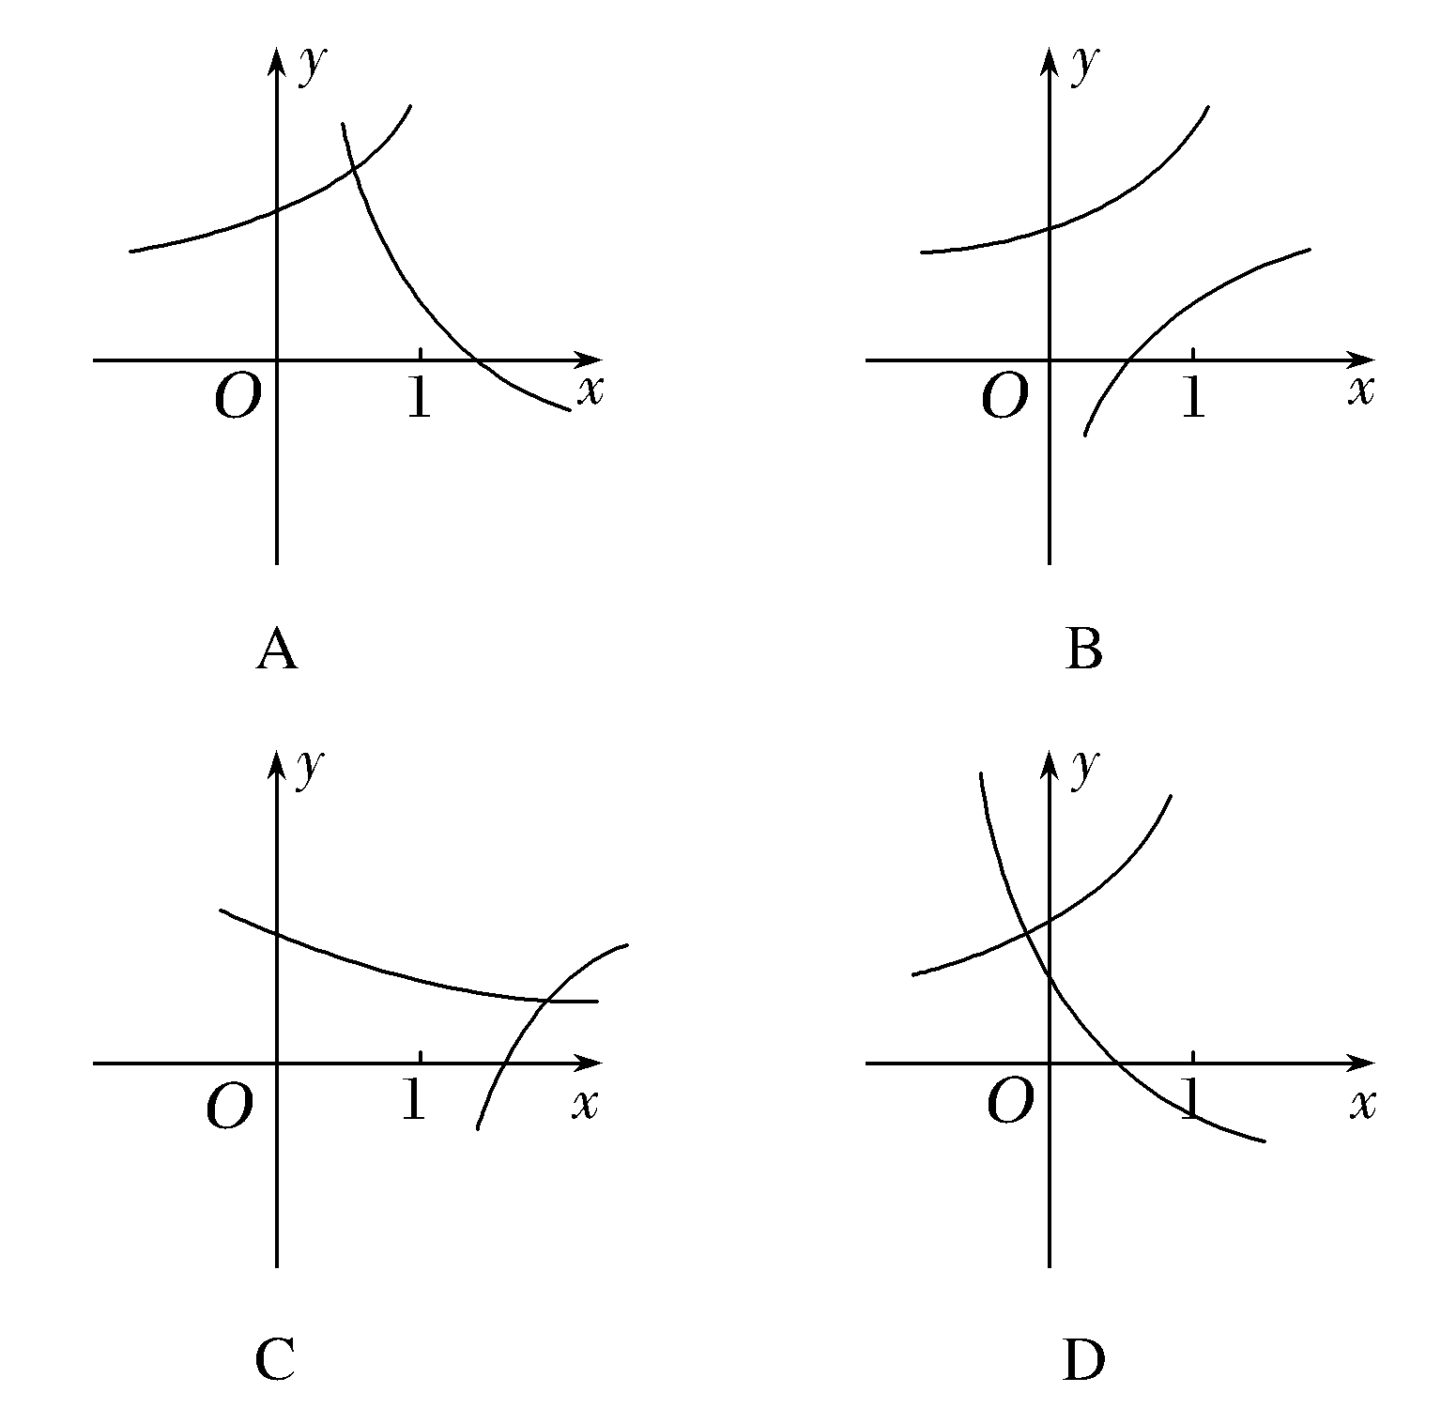
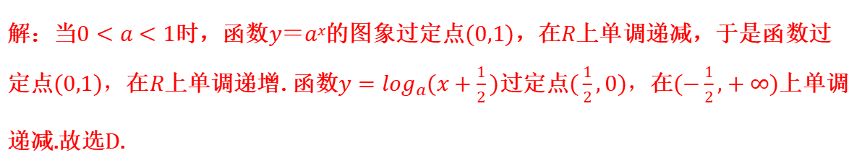
练习
题型一：对数函数的图象问题
例1.(1)在同一直角坐标系中，函数$$y=\frac{1}{a^{x}}$$，$$y=\log_{a}(x+\frac{1}{2})(a>0且a≠1)$$的图象
可能是( ).
解：当$$0<a<1$$时，函数$$y＝ax$$的图象过定点$$(0,1)$$，在$$R$$上单调递减，于是函数过定点$$(0,1)$$，在$$R$$上单调递增.函数$$y=\log_{a}(x+\frac{1}{2})$$过定点$$(\frac{1}{2},0)$$，在$$(−\frac{1}{2},+∞)$$上单调递减.故选$$D$$.

Slide 20
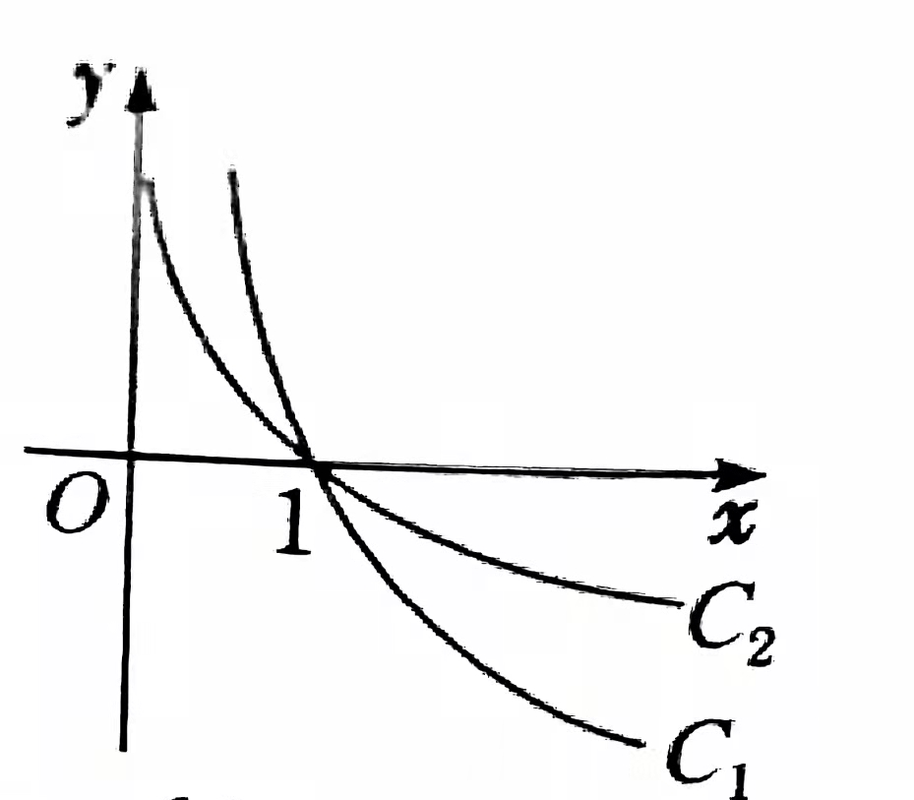
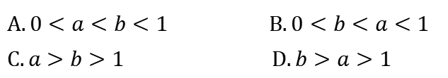
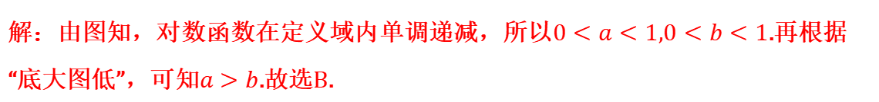
练习
例1.(2)如图，若$$C_{1}$$，$$C_{2}$$分别为函数$$y=\log_{a}x$$和$$y=\log_{b}x$$的图象，则( ).
$$A.0<a<b<1$$ $$B.0<b<a<1$$
$$C.a>b>1$$ $$D.b>a>1$$
解：由图知，对数函数在定义域内单调递减，所以$$0<a<1,0<b<1$$.再根据“底大图低”，可知$$a>b$$.故选$$B$$.

Slide 21
练习
方法技巧：
与对数型函数相关的图象问题：
(1)利用对数函数的性质，比如定点、定义域、值域和单调性；
(2)在研究对数函数的图象时，可以利用图象的平移变换，进而得到目标函数的图象.

Slide 22
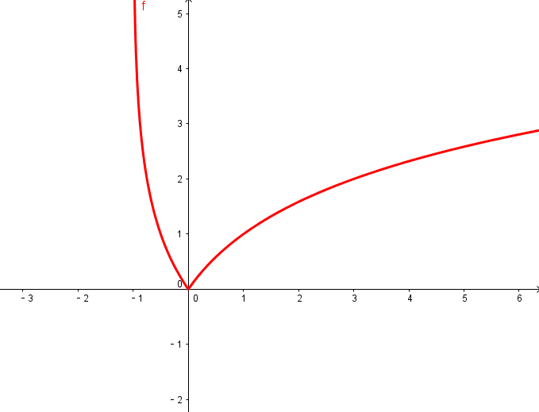
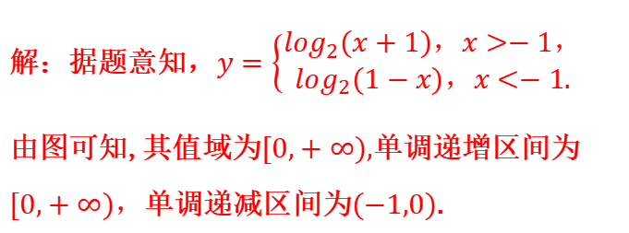
练习
变1.画出函数$$y=|\log_{2}(x+1)|$$的图象，并写出函数的值域和单调区间.
解：据题意知，$$y=\left\{\begin{aligned}{lo��}_{2}(x+1)，x>−1， \\ \log_{2}(1−x)，x<−1.\end{aligned}\right)$$
由图可知,其值域为$$[0,+∞),$$单调递增区间为$$[0,+∞)$$，单调递减区间为$$(−1,0)$$.

Slide 23

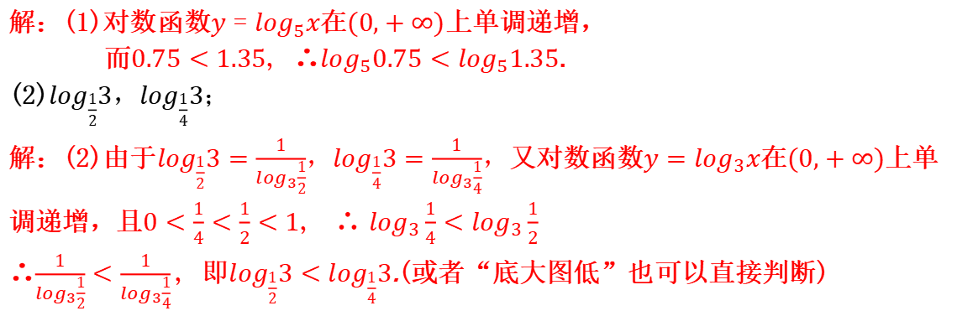
练习
题型二：比较对数值的大小
例2.比较下列各组数的大小.
(1)$$\log_{5}0.75，\log_{5}1.35；$$
解：(1)对数函数$$y=\log_{5}x$$在$$(0,+∞)$$上单调递增，
而$$0.75<1.35，$$∴$$\log_{5}0.75<\log_{5}1.35$$.
(2)$$\log_{\frac{1}{2}}3，\log_{\frac{1}{4}}3；$$
解：(2)由于$$\log_{\frac{1}{2}}3=\frac{1}{\log_{3}\frac{1}{2}}$$，$$\log_{\frac{1}{4}}3=\frac{1}{\log_{3}\frac{1}{4}}$$，又对数函数$$y=\log_{3}x$$在$$(0,+∞)$$上单 调递增，且$$0<\frac{1}{4}<\frac{1}{2}<1，∴\log_{3}\frac{1}{4}<\log_{3}\frac{1}{2}$$
∴$$\frac{1}{\log_{3}\frac{1}{2}}<\frac{1}{\log_{3}\frac{1}{4}}，$$即$$\log_{\frac{1}{2}}3<\log_{\frac{1}{4}}3$$.(或者“底大图低”也可以直接判断)

Slide 24


练习
题型二：比较对数值的大小
例2.比较下列各组数的大小.
(3)$$\log_{2}3，\log_{5}4.$$
解：(3)(中间值法)∵$$\log_{2}3>\log_{2}2=1，\log_{5}4<\log_{5}5=1，$$
∴$$\log_{2}3>\log_{5}4$$.

Slide 25
练习
比较对数值大小的策略：
1.同底时，根据单调性比较两真数的大小；
2.同底但底数是字母时，需对字母进行分类讨论，再根据单调性比较两真数的大小；
3.同真数但不同底时，可利用“底大图低”的口诀来直接判断大小；
4.不同底且不同真时，常借助中间值，如-1,0,1等进行比较.

Slide 26
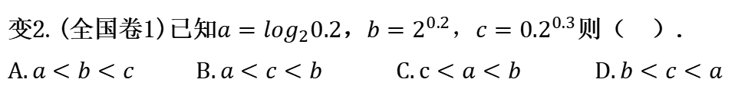
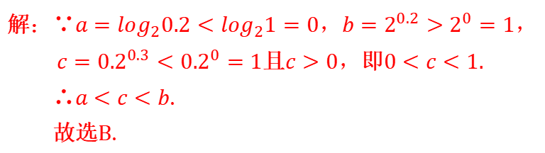
练习
变2.(全国卷1)已知$$a=\log_{2}0.2$$，$$b=2^{0.2}，c={0.2}^{0.3}$$则（ ）.
$$A.a<b<c$$ $$B.a<c<b$$ $$C.c<a<b$$ $$D.b<c<a$$
解：∵$$a=\log_{2}0.2<\log_{2}1=0，b=2^{0.2}>2^{0}=1，$$
$$c={0.2}^{0.3}<{0.2}^{0}=1$$且$$c>0，$$即$$0<c<1.$$
∴$$a<c<b$$.
故选$$B$$.

Slide 27
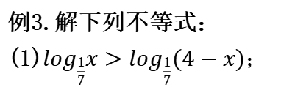

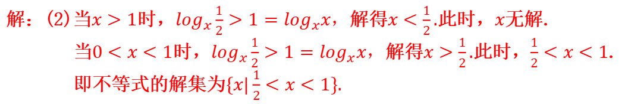
练习
题型三：解对数不等式
例3.解下列不等式：
(1)$$\log_{\frac{1}{7}}x>\log_{\frac{1}{7}}(4−x)；$$
解：(1)据题意得：$$\left\{\begin{aligned}x>0 \\ 4−x>0 \\ x<4−x\end{aligned}\right) ，$$解得$$0<x<2.$$即不等式的解集为$$\{x|0<x<2\}.$$
(2)$$\log_{x}\frac{1}{2}>1；$$
解：(2)当$$x>1$$时，$$\log_{x}\frac{1}{2}>1=\log_{x}x$$，解得$$x<\frac{1}{2}.$$此时，$$x$$无解.
当$$0<x<1$$时，$$\log_{x}\frac{1}{2}>1=\log_{x}x$$，解得$$x>\frac{1}{2}.$$此时，$$\frac{1}{2}<x<1$$.
即不等式的解集为$$\{x|\frac{1}{2}<x<1\}.$$

Slide 28
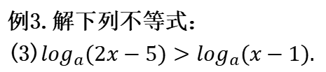
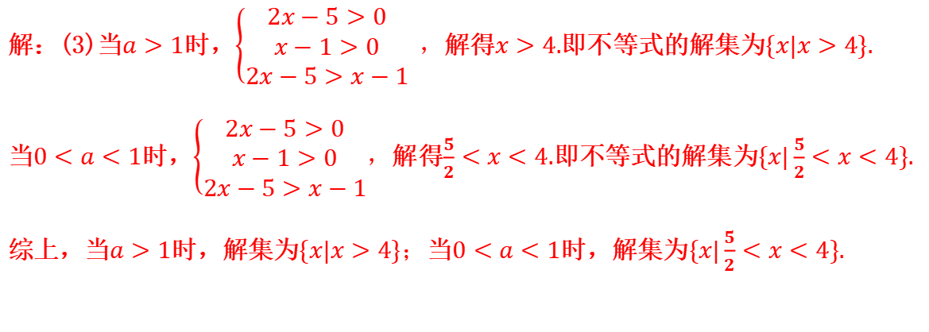
练习
例3.解下列不等式：
(3)$$\log_{a}(2x−5)>\log_{a}(x−1).$$
解：(3)当$$a>1$$时，$$\left\{\begin{aligned}2x−5>0 \\ x−1>0 \\ 2x−5>x−1\end{aligned}\right) ，$$解得$$x>4.$$即不等式的解集为$$\{x|x>4\}.$$
当$$0<a<1$$时，$$\left\{\begin{aligned}2x−5>0 \\ x−1>0 \\ 2x−5>x−1\end{aligned}\right)$$，解得$$\frac{5}{2}<x<4.$$即不等式的解集为$$\{x|\frac{5}{2}<x<4\}.$$
综上，当$$a>1$$时，解集为$$\{x|x>4\}$$；当$$0<a<1$$时，解集为$$\{x|\frac{5}{2}<x<4\}.$$

Slide 29
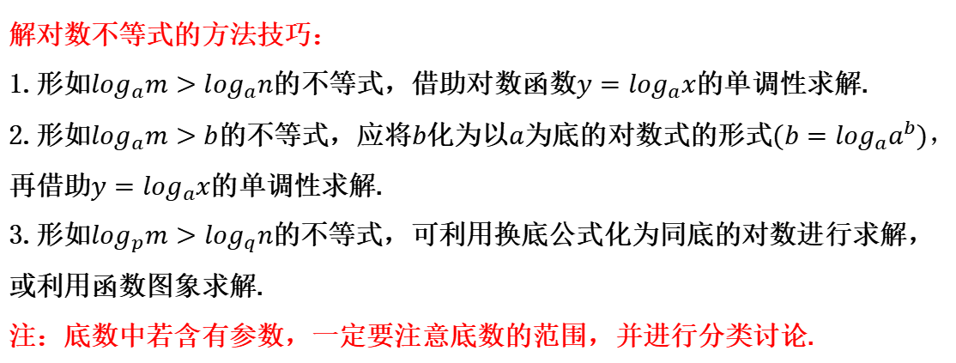
练习
解对数不等式的方法技巧：
1.形如$$\log_{a}m>\log_{a}n$$的不等式，借助对数函数$${y=log}_{a}x$$的单调性求解.
2.形如$$\log_{a}m>b$$的不等式，应将$$b$$化为以$$a$$为底的对数式的形式$$(b=\log_{a}a^{b})$$，再借助$${y=log}_{a}x$$的单调性求解.
3.形如$$\log_{p}m>\log_{q}n$$的不等式，可利用换底公式化为同底的对数进行求解，或利用函数图象求解.
注：底数中若含有参数，一定要注意底数的范围，并进行分类讨论.

Slide 30
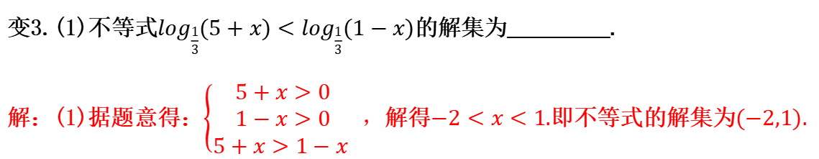
练习
变3.(1)不等式$$\log_{\frac{1}{3}}(5+x)<\log_{\frac{1}{3}}(1−x)$$的解集为____________.
解：(1)据题意得：$$\left\{\begin{aligned}5+x>0 \\ 1−x>0 \\ 5+x>1−x \end{aligned}\right) ，$$解得$$−2<x<1.$$即不等式的解集为$$(−2,1).$$

Slide 31

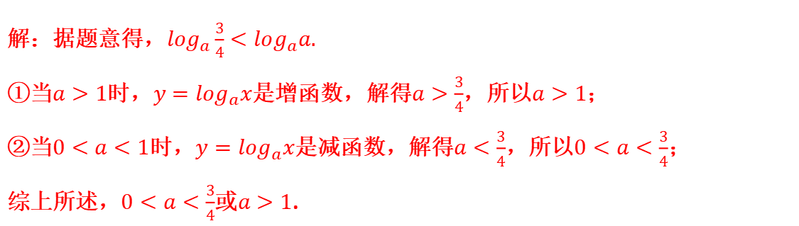
练习
变3.(2)若$$\log_{a}\frac{3}{4}<1，$$则$$a$$的取值范围是__________.
解：据题意得，$$\log_{a}\frac{3}{4}<\log_{a}a.$$
①当$$a>1$$时，$${y=log}_{a}x$$是增函数，解得$$a>\frac{3}{4}$$，所以$$a>1$$；
②当$$0<a<1$$时，$${y=log}_{a}x$$是减函数，解得$$a<\frac{3}{4}$$，所以$$0<a<\frac{3}{4}$$；
综上所述，$$0<a<\frac{3}{4}$$或$$a>1$$.

Slide 32

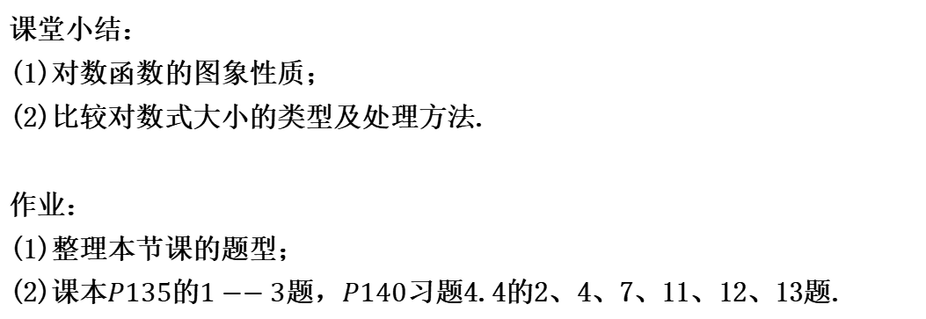
课堂小结&作业
课堂小结：
(1)对数函数的图象性质；
(2)比较对数式大小的类型及处理方法.
作业：
(1)整理本节课的题型；
(2)课本$$P135$$的$$1−−3$$题，$$P140$$习题4.4的2、4、7、11、12、13题.

Slide 33
谢谢学习
Thank you for learning

